Slide 1

Введение в С# и .NET Framework
.NET & JS Lab, MINSK
Anzhelika Kravchuk

Slide 2
Платформа .NET Framework
http://referencesource.microsoft.com/
Applied
Technologies
Core
Framework
System.dll
System.Xml.dll
System.Core.dll
Windows
Presentation
Foundation
mscoree.dl
mscorlib.dll
Regular
Expression
ADO.NET
LINQ
Framework Fundamentals
Windows Forms
Collections
Interop
mscoree.dll&
clr.dll
Disposal
Application Domains
Windows
Communication
Foundation
Reflection
XML
Threading
Windows
Workflow
Assemblies
Security
Parallelism
Streams & IO
Serialization
Concurrency
& Asynchrony
Networking
Remoting &
.ASMX Web Services
ASP.NET Web Forms
Dynamic
(System.Dynamic.dll)
ASP.NET MVC
Notes:
Multylanguage Standart Component Object Runtime Execution Engine
Практически все возможности Платформа .NET Framework доступны через обширное множество управляемых типов, которые организованы в иерархические пространства имен и упакованы в набор сборок, которые вместе со средой CLR и составляют платформу .NET Framework. Некоторые из типов используются напрямую CLR и являются критическими для среды (встроенные типы с#, базовые классы коллекций, рефлекция, сериаизация и …, mscorlib Multi-Language Standard Common Object Runtime Library) На уровне выше находятся дополнительные типы, которые расширяют функциональность уровня CLR, предоставляя такие спедства как XML, работа в сети и …. Совместно с mscorlib эти сборки формируют развитую инфраструктура для программирования, на основе которой построены остальные части .NET Framework. Остаток .NET Framework состоит из прикладных API, большинство из которых покрывают три основные функциональности (Албахари)
Технологии пользовательского интерфейса ()
Технологии серверной части
Технологии распределенных систем
Немного утрировано можно сказать, что платформа .NET Framework состоит из CLR и обширного набора библиотек ядра, и прикладных библиотек, которые зависят от библиотек ядра

Slide 3
Платформа .NET Framework. CLR
Some .NET Application
Common Language Runtime (CLR)
Operation system
Общеязыковая среда выполнения (Common Language Runtime, CLR) – среда выполнения, которая подходит для разных языков программирования. Основные возможности CLR (управление памятью, загрузка сборок, безопасность, обработка исключений, синхронизация) доступны в любых языках программирования, использующих эту среду.
Notes:
В Microsoft .NET Framework появилось много новых концепций, технологий и терминов.
Цель этой главы — дать обзор архитектуры .NET Framework, познакомить с новыми технологиями
этой платформы и определить термины, с которыми вы столкнетесь при работе с ней.
Также в этой главе изложен процесс построения прило- жения или набора распространяемых
компонентов (файлов), которые содержат типы (классы, структуры и т. п.), и затем объяснено, как выполняется приложение.

Slide 4
Основные компоненты CLR
Base Class Library Support
Thread Support
COM Marshaler
Type Checker
Exception Manager
Security Engine
Bebug Engine
MSIL to Native
Compilers
Code Manager
Garbage Collector
Class Loader
Notes:
управление памятью, загрузка сборок, безопасность, обработка исключений, синхронизация
CLR содержит несколько компонентов, которые при запуске .NET Framework приложений выполняют следующие задачи:
Загрузчик классов (Class Loader) находит и загружает все сборки, которые требуются приложению. Сборки к этому моменту будут уже скомпилированы в MSIL
MSIL-to-native компилятор проверяет MSIL код, а затем компилирует все сборки в машинный код, готовый к исполнению
Code Manager загружает исполняемую сборку и запускает метод Main
Garbage Collector обеспечивает автоматическое управление памятью жизни всех объектов, которые создает приложение
Exception Manager предоставляет структурированную обработку исключений для .NET приложений, которая интегрирована с структурированной обработкой исключений Windows

Slide 5
Основные компоненты CLR
PE-файлы .NET (IL-код и метаданные)
Виртуальная исполняющая система CLR
Загрузчик классов
JIT-компиляторы
Верификатор
Normal-JIT, Econo-JIT
Управляемый машинный код
Поддержка исполнения и управление
Управление кодом, безопасностью, сборка мусора, управление исключениями, отладкой, маршалингом, потоками и т. д.
Notes:
Основными компонентами CLR являются
загрузчик классов
верификатор
JIТ-компиляторы
средства поддержки исполнения, такие как управление кодом, безопасностью, сборка мусора, управление исключениями, отладкой, маршалингом, потоками и т. д.
CLR содержит несколько компонентов, которые при запуске .NET Framework приложений выполняют следующие задачи:
Загрузчик классов (Class Loader) находит и загружает все сборки, которые требуются приложению. Сборки к этому моменту будут уже скомпилированы в MSIL
MSIL-to-native компилятор проверяет MSIL код, а затем компилирует все сборки в машинный код, готовый к исполнению
Code Manager загружает исполняемую сборку и запускает метод Main
Garbage Collector обеспечивает автоматическое управление памятью жизни всех объектов, которые создает приложение
Exception Manager предоставляет структурированную обработку исключений для .NET приложений, которая интегрирована с структурированной обработкой исключений Windows

Slide 6
Управляемые модули, MSIL код и метаданные
Файлы с исходным кодом на С#
Файлы с исходным кодом на VB
Файлы с исходным кодом на IL
Компилятор С#
Компилятор VB
IL ассемблер
Управляемый модуль
(MSIL код и метаданные)
Управляемый модуль
(MSIL код и метаданные)
Управляемый модуль
(MSIL код и метаданные)
Common Language Runtime (CLR)
Executable code
Operation system
Notes:
PE/COFF file format, which stands for Portable Executable, Common Object File Format.
IL является стековым языком; это означает, что все его инструкции заносят операнды в исполнительный стек (stek evaluation) и извлекают результаты из стека. IL не содержит инструкций для работы с регистрами, и это упрощает создание новых языков и компиляторов, генерирующих код для CLR.
Преимущество IL-кода состоит даже не в том, что он абстрагирует разработчика от конкретного процессора
В процессе компиляции IL в машинные инструкции CLR выполняется процедура, называемая верификацией — анализ высокоуровневого кода IL и проверка безопасности всех операций. Например, верификация убеждается в том, что каждый метод вызывается с правильным количеством параметров, что все передаваемые параметры имеют правильный тип, что возвращаемое значение каждого метода используется правильно, что каждый метод содержит инструкцию return и т. д. Вся информация о методах и типах, используемая в процессе верификации, хранится в метаданных управляемого модуля.

Slide 7
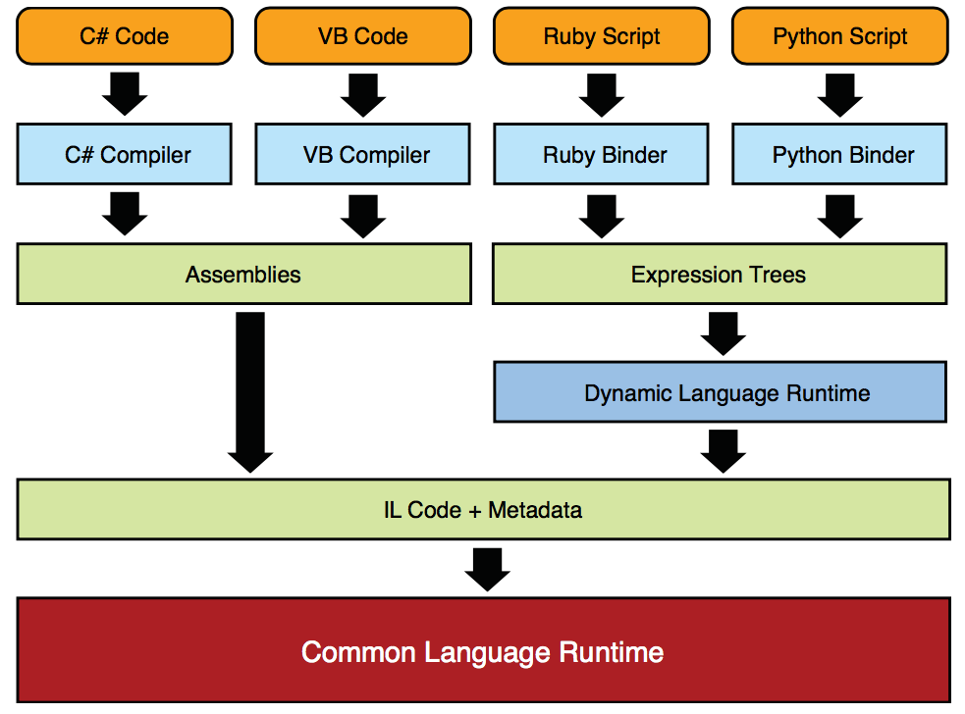
Управляемые модули, MSIL код и метаданные

Slide 8
Управляемые модули, MSIL код и метаданные
Метаданные устраняют необходимость в заголовочных и библиотечных файлах при компиляции
Visual Studio .NET использует метаданные для облегчения написания кода
В процессе верификации кода CLR использует метаданные, чтобы убедиться, что код совершает только «безопасные» операции
Метаданные позволяют сериализовать поля объекта в блок памяти на удаленной машине и затем десериализовать, восстановив объект и его состояние на этой машине
Метаданные позволяют сборщику мусора отслеживать жизненный цикл объектов

Slide 9
IL и верификация
IL является стековым языком – все его инструкции заносят операнды в стек вычислений (evaluation stack) и извлекают результаты из стека. IL не содержит инструкций для работы с регистрами (абстрагирует разработчика от конкретного процессора), что упрощает создание новых языков и компиляторов, генерирующих код для CLR.
IL-код обеспечивает безопасность приложения и его устойчивость перед ошибками – в процессе компиляции IL в машинные инструкции CLR выполняется процедура, называемая верификацией̆ — анализ высокоуровневого кода IL и проверка безопасности всех операций.

Slide 10
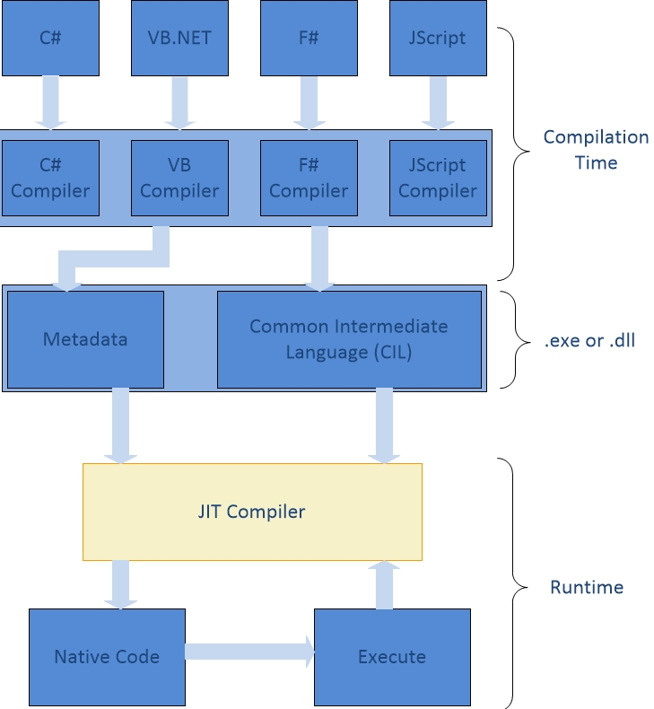
Виды JIT-компиляции
Notes:
http://www.telerik.com/blogs/understanding-net-just-in-time-compilation

Slide 11
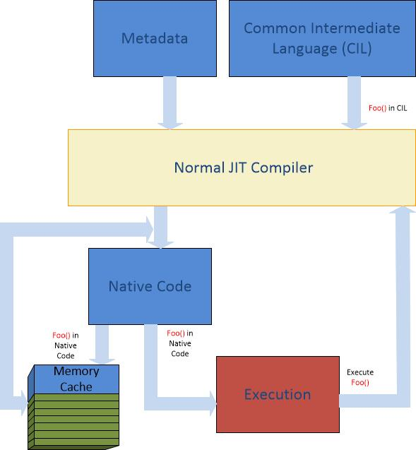
Виды компиляции. Normal JIT-компиляция

Slide 12
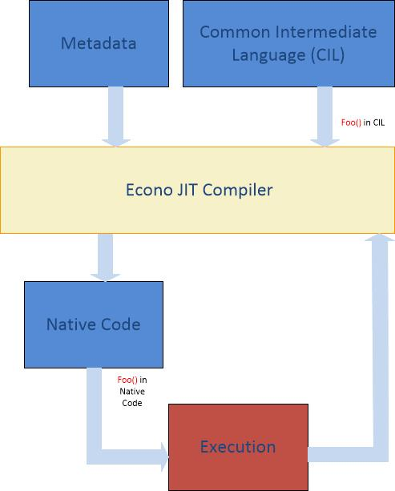
Виды компиляции. Econo-JIT-компиляция

Slide 13
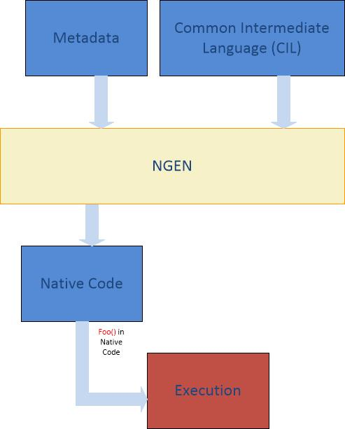
Виды компиляции. Pre-JIT-компиляция

Slide 14
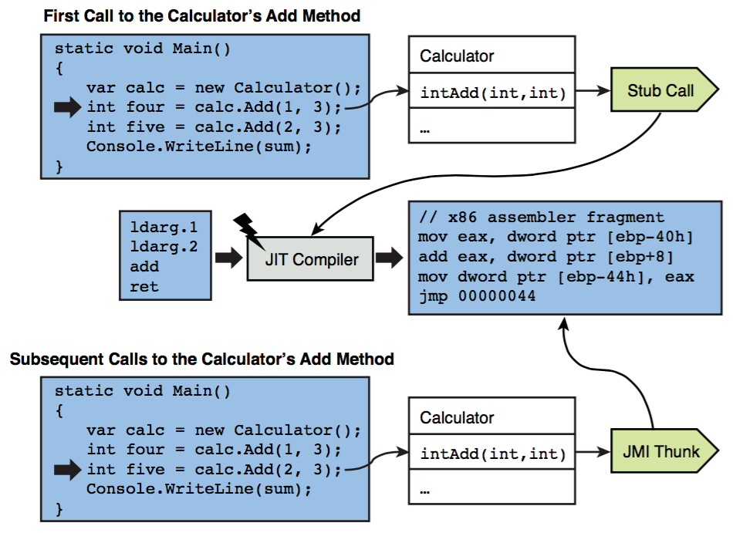
Как CLR загружает, компилирует и запускает сборки

Slide 15

Как CLR загружает, компилирует и запускает сборки
Первый вызов метода WriteLine
Notes:
Непосредственно перед исполнением метода Main среда CLR находит все типы данных, на которые ссылается программный код метода Main. При этом CLR выделяет внутренние структуры данных, используемые для управления доступом к типам, на которые есть ссылки. На рис. 1.4 метод Main ссылается на единственный тип — Console, и среда CLR выделяет единственную внутреннюю структуру. Эта внутренняя структура данных содержит по одной записи для каждого метода, определенного в типе Console. Каждая запись содержит адрес, по которому можно найти реализацию метода. При инициализации этой структуры CLR заносит в каждую запись адрес внутренней недокументированной функции, содержащейся в самой среде CLR. Я обозначаю эту функцию JITCompiler . Когда метод Main первый раз обращается к методу WriteLine, вызывается функция JITCompiler. Она отвечает за компиляцию IL-кода вызываемого метода в собственные команды процессора. Поскольку IL-код компилируется непосред- ственно перед выполнением («just in time»), этот компонент CLR часто называют JIT-компилятором.
Функции JITCompiler известен вызываемый метод и тип, в котором он определен. JITCompiler ищет в метаданных соответствующей сборки IL-код вызываемого метода. Затем JITCompiler проверяет и компилирует IL-код в машинные команды, которые сохраняются в динамически выделенном блоке памяти. После этого JITCompiler возвращается к структуре внутренних данных типа, созданной средой CLR, и заменяет адрес вызываемого метода адресом блока памяти, содержащего готовые машинные команды. В завершение JITCompiler передает управление коду в этом блоке памяти. Этот программный код является реализацией метода WriteLine (вариант этого метода с параметром String). Из этого метода управление возвращается в метод Main, который продолжает выполнение в обычном порядке.

Slide 16
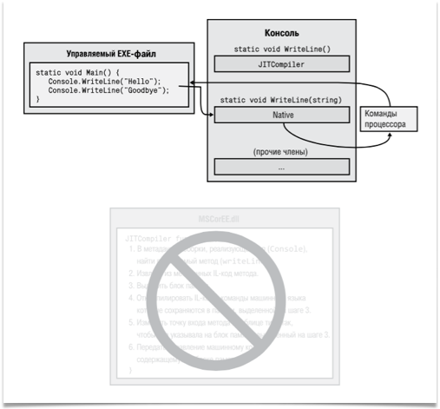
Как CLR загружает, компилирует и запускает сборки
Повторный вызов метода WriteLine
Notes:
Рассмотрим повторное обращение метода Main к методу WriteLine. К этому моменту код метода WriteLine уже проверен и скомпилирован, так что обращение к блоку памяти производится напрямую, без вызова JITCompiler. Отработав, метод WriteLine возвращает управление методу Main.

Slide 17
Сборки в .NET
Логическая группировка одного или нескольких управляемых модулей и файлов ресурсов
Самая маленькая единица с точки зрения повторного использования, безопасности и управления версиями
Notes:
http://www.professorweb.ru/my/csharp/assembly
Сборки
Сборка является базовой единицей развертывания в .NET и также контейнером содержащихся в ней типов. Сборка содержит
скомпилированные типы с их IL кодом
ресурсы времени выполнения
а также информацию, связанную с
версионностью
безопасностью
ссылками на другие сборки
Домен приложения – это единица изоляции времени выполнения, внутри которой запускается программа .NET.

Slide 18
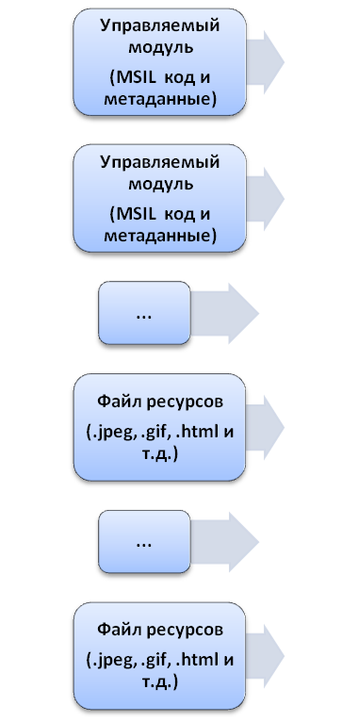
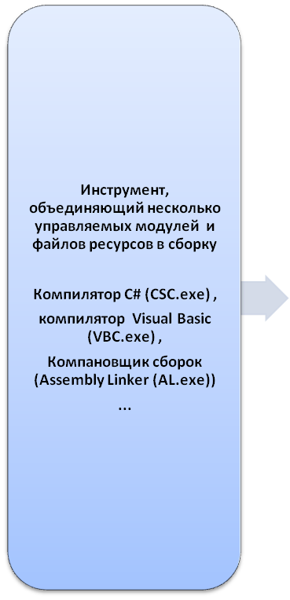
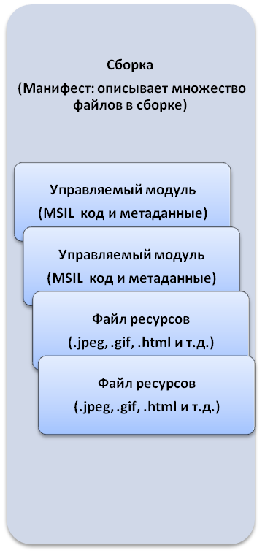
Сборки в .NET
Notes:
После анализа заголовка EXE-файла для выяснения того, какой процесс не- обходимо запустить — 32- или 64-разрядный, — Windows загружает в адресное
пространство процесса соответствующую версию библиотеки MSCorEE.dll (x86, x64 или ARM). В системах Windows семейств x86 и ARM 32-разрядная версия MSCorEE.dll хранится в каталоге %SystemRoot%\System32. В системах x64 версия x86 библиотеки находится в каталоге %SystemRoot%\SysWow64, а 64-разрядная версия MSCorEE.dll размещается в каталоге %SystemRoot%\System32 (это сделано из сооб- ражений обратной совместимости). Далее основной поток вызывает определенный в библиотеке MSCorEE.dll метод, который инициализирует CLR, загружает сборку EXE, а затем вызывает ее метод Main, в котором содержится точка входа. На этом процедура запуска управляемого приложения считается завершенной1.

Slide 19
Сборки в .NET
Некоторые характеристики сборки:
В сборке определены повторно используемые типы
Сборка помечена номером версии
Со сборкой может быть связана информация безопасности
Сборка определяет границы типов
Сборки являются самоописываемыми
Сборки поддаются конфигурированию

Slide 20
Сборки в .NET
Номер версии сборки состоит из следующих компонент:
Главный номер версии (Major version number)
Второстепенный номер версии (Minor version number)
Номер сборки (Build number)
Номер редакции (Revision number)
NameAssembly,Version=1.1.0.0,Culture=en,PublicKeyToken=null

Slide 21
Сборки в .NET
Подписание сборки:
Защищает сборки от модификаций
Позволяет включать подписанную сборку в глобальный кэш сборок (GAC), позволяя ее использование другими приложениями
Гарантирует, что имя сборки является уникальным
Тип сборки | Закрытое развертывание | Глобальное развертывание
Сборка с нестрогим именем | Да | Нет
Сборка со строгим именем | Да | Да
Notes:
У сборки с нестрогим именем атрибуты номера версии и региональных стандартов могут быть включены в метаданные ма- нифеста. Однако в этом случае CLR всегда игнорирует номер версии, а при поиске сопутствующих сборок использует лишь идентификатор региональных стандар- тов. Поскольку сборки с нестрогими именами всегда развертываются в закрытом режиме, для поиска файла сборки в базовом каталоге приложения или в одном из его подкаталогов, указанном атрибутом privatePath конфигурационного XML- файла, CLR просто берет имя сборки (добавляя к нему расширение DLL или EXE)

Slide 22
Сборки в .NET
sn -k keyPair.snk
sn -p keyPair.snk publicKey.snk
sn -tp keyPair.snk
gacutil.exe -i NameAssambly.dll
Notes:
C:\Program Files (x86)\Microsoft SDKs\Windows\v8.1A\bin\NETFX 4.5.1 Tools
//C:\Windows\Microsoft.NET\assembly\GAC_MSIL
//C:\Program Files (x86)\Microsoft SDKs\Windows\v8.1A\bin\NETFX 4.5.1 Tools
//C:\Users\MIB\Desktop\ASP.NET.1.Kravchuk.Day1\ASP.NET.1.Kravchuk.Day1\BookLibraryGAC\bin\Debug\BookLibraryGAC.dll

Slide 23
Сборки в .NET
Notes:
C:\Program Files (x86)\Microsoft SDKs\Windows\v8.1A\bin\NETFX 4.5.1 Tools
//C:\Windows\Microsoft.NET\assembly\GAC_MSIL
//C:\Program Files (x86)\Microsoft SDKs\Windows\v8.1A\bin\NETFX 4.5.1 Tools
//C:\Users\MIB\Desktop\ASP.NET.1.Kravchuk.Day1\ASP.NET.1.Kravchuk.Day1\BookLibraryGAC\bin\Debug\BookLibraryGAC.dll

Slide 24
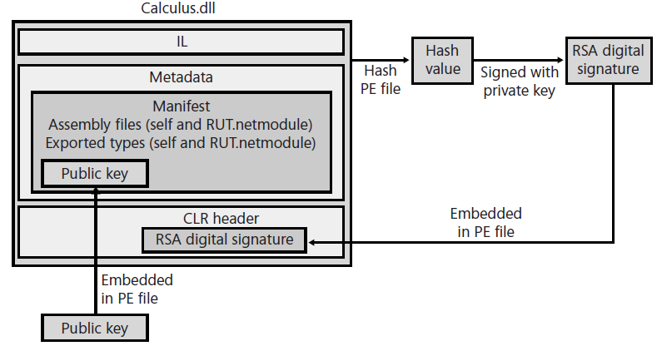
Сборки в .NET

Slide 25
Сборки в .NET
Notes:
Во-первых, выполняется начальная компиляция сборки на основе кода и метаданных – аналогично построению (building) weakly named assemblies.
Затем, на основе байт полученной сборки вычисляется хэш, используя алгоритм хеширования SHA-1 (Secure Hash Algorithm 1), что позволяет выполнять проверку целостности сборки.
Вычисленное хеш-значение подписывается с помощью алгоритма шифрования RSA с использованием закрытого ключа компании, создавая цифровую подпись, которая встраивается в файл. Для проверки цифровой подписи среда выполнения использует открытый ключ, который встраивается в манифест сборки.

Slide 26
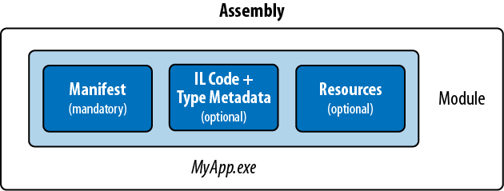
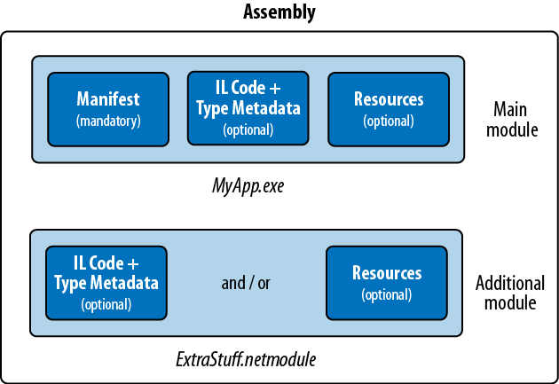
Сборки в .NET
Notes:
В платформе .NET сборка (assembly) – это единица развёртывания и контроля версий. Сборка состоит из одного или нескольких программных модулей и, возможно, данных ресурсов. Эти компоненты могут размещаться в отдельных файлах, либо содержаться в одном файле. В любом случае, сборка содержит в некотором из своих файлов манифест, описывающий состав сборки. Будем называть сборку однофайловой, если она состоит из одного файла. В противном случае сборку будем называть многофайловой. Тот файл, который содержит манифест сборки, будем называть главным файлом сборки.
Простые приложения обычно представлены однофайловыми сборками. При разработке сложных приложений переход к многофайловым сборкам даёт следующие преимущества:
Ресурсы (текстовые строки, изображения и т. д.) можно хранить вне приложения, что позволяет при необходимости изменять ресурсы без перекомпиляции приложения.
Если исполняемый код приложения разделён на несколько модулей, то модули загружаются в память только по мере надобности.
Скомпилированный модуль может использоваться в нескольких сборках.

Slide 27
Изучение сборок с помощью утилит ildasm. exe и Reflector
Утилита ildasm.exe, поставляемая в составе пакета .NET Framework 4 SDK, позволяет загружать любую сборку .NET и изучать ее содержимое, в том числе ассоциируемый с ней манифест, CIL-код и метаданные типов
NET Reflector – платная утилита для Microsoft .NET, комбинирующая браузер классов, статический анализатор и декомпилятор
http://www.red-gate.com/products/dotnet-development/reflector/
Free .NET Decompiler and Assembly Browser https://www.jetbrains.com/decompiler/
ILSpy is the open-source .NET assembly browser and decompiler http://ilspy.net/

Slide 28
Инструменты, предоставляемые .NET Framework
Caspol.exe
Makecert.exe
Ildasm.exe
Gacutil.exe
Ngen.exe
Sn.exe
https://msdn.microsoft.com/ru-ru/library/d9kh6s92(v=vs.110).aspx

Slide 29
Инструменты, предоставляемые .NET Framework
Инструмент | Описание
Global Assembly Cache Tool (Gacutil.exe) | Позволяет пользователям просматривать содержимое глобального кэша сборок и кэша загрузки, а также управлять ими. С помощью этого инструмента можно добавлять и удалять сбороки в GAC, для того, чтобы приложения могли получать к ним доступ.
Native Image Generator (Ngen.exe) | Генератор образов в машинном коде (Native Image Generator) — это средство повышения быстродействия управляемых приложений. Ngen.exe создает образы в машинном коде, представляющие собой файлы, содержащие компилированный специфический для процессора машинный код, и устанавливает их в кэш образов в машинном коде на локальном компьютере. Среда выполнения может использовать образы в машинном коде, находящиеся в кэше, вместо использования JIT-компилятора для компиляции исходной сборки.

Slide 30
Инструменты, предоставляемые .NET Framework
Инструмент | Описание
MSIL Disassembler (Ildasm.exe) | MSIL Disassembler является парным инструментом к ассемблеру MSIL (Ilasm.exe). Ildasm.exe принимает входной исполняемый файл (РЕ-файл). Содержащий код на языке MSIL, и создает на его основе текстовый файл, который може служить входным для программы Ilasm.exe. Можно использовать Ildasm.exeдля просмотра промежуточного языка MSIL в файле. Если анализируемый файл является сборкой, то эти данные могут включать в себя атрибуты сборки, а также ссылки на другие модули и сборки. Эти данные полезны для определения того, является ли файл сборкой или частью сборки и имеет ли он ссылки на другие модули и сборки.
Strong Name Tool (Sn.exe) | Позволяет пользователям подписывать сборки строгими именами. Strong Name Tool включает в себя команды для создания новой пары ключей, извлечения открытого ключа из пары ключей и верификации сборки.

Slide 31
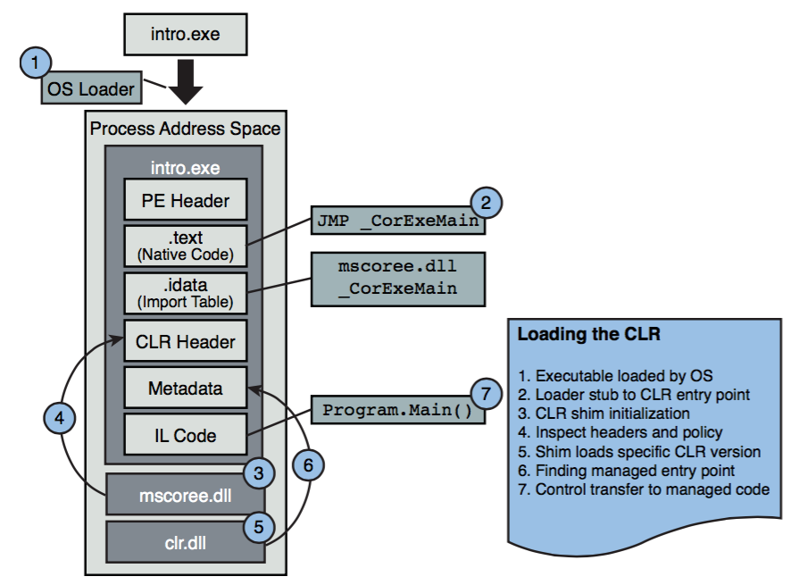
Загрузка CLR
Notes:
Любое Windows-приложение может стать хостом (управляющим приложением) для CLR. Однако не следует создавать экземпляры COM-сервера CLR функцией CoCreateInstance; вместо этого неуправляемый хост должен вызывать функцию CLRCreateInstance, объявленную в файле MetaHost.h. Эта функция реализована в библиотеке MSCorEE.dll, которая обычно расположена в каталоге C:\Windows\ System32. Обычно эту библиотеку называют оболочкой совместимости (shim) — она не содержит COM-сервер CLR, а только определяет, какую версию CLR следует создать.
Формат файла (заточили под стандартные форматы PE/COFF - Portable Executable, Common Object File Format)
Команда JMP передает управление в другую точку потока команд без записи информации о возврате.
После анализа заголовка EXE-файла для выяснения того, какой процесс необходимо запустить — 32- или 64-разрядный, — операционная система Windows загружает в адресное пространство процесса соответствующую версию библиотеки MSCorEE.dll (x86, x64 или ARM). В системах Windows семейств x86 и ARM 32-разрядная версия MSCorEE.dll хранится в каталоге %SystemRoot%\System32. В системах x64 версия x86 библиотеки находится в каталоге %SystemRoot%\SysWow64, а 64-разрядная версия MSCorEE.dll размещается в каталоге %SystemRoot%\System32 (это сделано из соображений обратной совместимости. Далее основной поток вызывает определенный в библиотеке MSCorEE.dll метод, который инициализирует CLR, загружает сборку EXE, а затем вызывает ее метод Main, в котором содержится точка входа. На этом процедура запуска управляемого приложения считается завершенной.

Slide 32
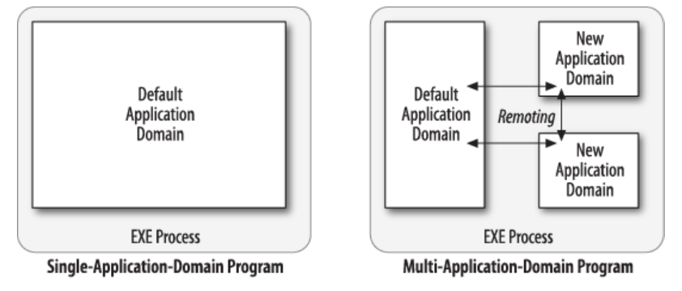
Сборки и домены приложений
Notes:
Домен приложения – это единица изоляции времени выполнения, внутри которой запускается программа .NET. Он представляет границы управляемой памтяти, контейнер для загруженных сборок и параметров конфигурации приложения. Каждый процесс .NET размещает один домен приложения, стандартный домен, созданный CLR при запуске процесса. В рамках одного процесса возможно, а иногда и полезно создавать дополнительные домены приложения, это обеспечивает изоляцию и помогает избежать накладных расходов и усложнений коммуникаций, связанных с наличием отдельного процесса.
В ходе инициализации COM-сервер CLR создает домен приложений (AppDomain), представляющий собой логический контейнер для набора сборок. Первый из соз- данных доменов называют основным (default AppDomain), он уничтожается только при завершении Windows-процесса.

Slide 33
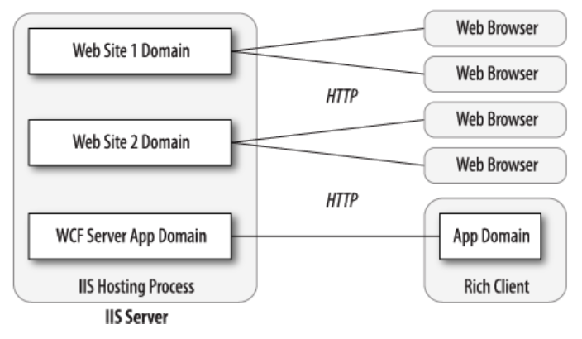
Сборки и домены приложений
Notes:
Домен приложения – это единица изоляции времени выполнения, внутри которой запускается программа .NET. Он представляет границы управляемой памтяти, контейнер для загруженных сборок и параметров конфигурации приложения. Каждый процесс .NET размещает один домен приложения, стандартный домен, созданный CLR при запуске процесса. В рамках одного процесса возможно, а иногда и полезно создавать дополнительные домены приложения, это обеспечивает изоляцию и помогает избежать накладных расходов и усложнений коммуникаций, связанных с наличием отдельного процесса.
В большинстве случаев процессы, содержащие домены приложений, создаются операционной системой. На таких хостах как iis или sql server временем жизни домена управляет их процесс

Slide 34
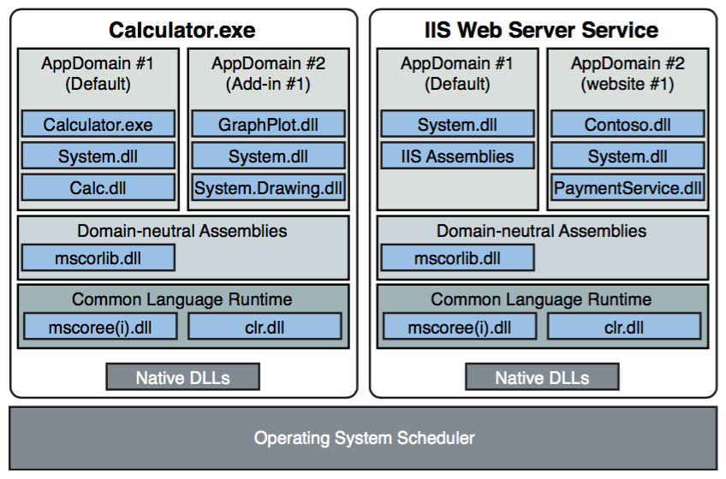
Сборки и домены приложений
Notes:
Домен приложения – это единица изоляции времени выполнения, внутри которой запускается программа .NET. Он представляет границы управляемой памтяти, контейнер для загруженных сборок и параметров конфигурации приложения. Каждый процесс .NET размещает один домен приложения, стандартный домен, созданный CLR при запуске процесса. В рамках одного процесса возможно, а иногда и полезно создавать дополнительные домены приложения, это обеспечивает изоляцию и помогает избежать накладных расходов и усложнений коммуникаций, связанных с наличием отдельного процесса.
В большинстве случаев процессы, содержащие домены приложений, создаются операционной системой. На таких хостах как iis или sql server временем жизни домена управляет их процесс

Slide 35
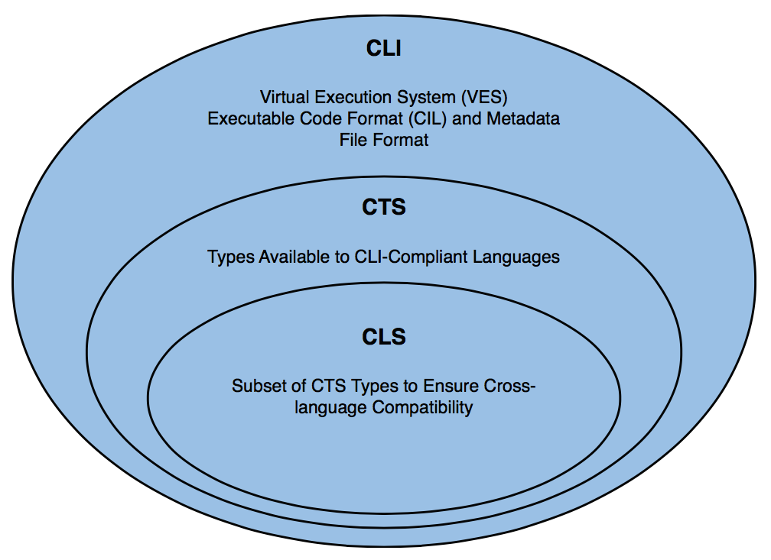
Common Language Infrastructure
https://www.gnu.org/software/dotgnu/pnet-install.html
http://www.mono-project.com/

Slide 36
Common Type System, Common Language Specification
Спецификация CTS описывает способ определения и поведение типов
Common Type System
Стандарт CTS вместе с другими частями .NET Framework (форматы файлов, метаданные, IL, механизм вызова P/Invoke и т. д.) называется CLI (Common Language Infrastructure) и определяется спецификацией ECMA-335
ECMA-335
ECMA-334
Спецификация CLS (Common Language Speciication) перечисляет минимальный набор возможностей, которые должны поддерживаться компилятором для генерирования типов, совместимых с другими компонентами, написанными на других CLS-совместимых языках на базе CLR
Common Language Speciication
http://www.ecma-international.org/
Notes:
Язык C# зависит от исполняющей с среды, оснащенной множеством функциональных средств таких как автоматическое управление памятью и обработка исключений. Проектное решение, положенное в основу C#, точно соответствует проектному решению исполняющей среды, соответствует системе типов
В спецификации CTS описаны все возможные типы данных и все программные конструкции, поддерживаемые исполняющей средой, показано, как эти сущности могут взаимодействовать между собой.
Отдельно взятый язык не может реализовать все возможности, определенные спецификацией CTS, поэтому есть спецификация, которая определяет минимальный набор типов и конструкций, который обязаны поддерживать все все .NET ориентированные языки.

Slide 37
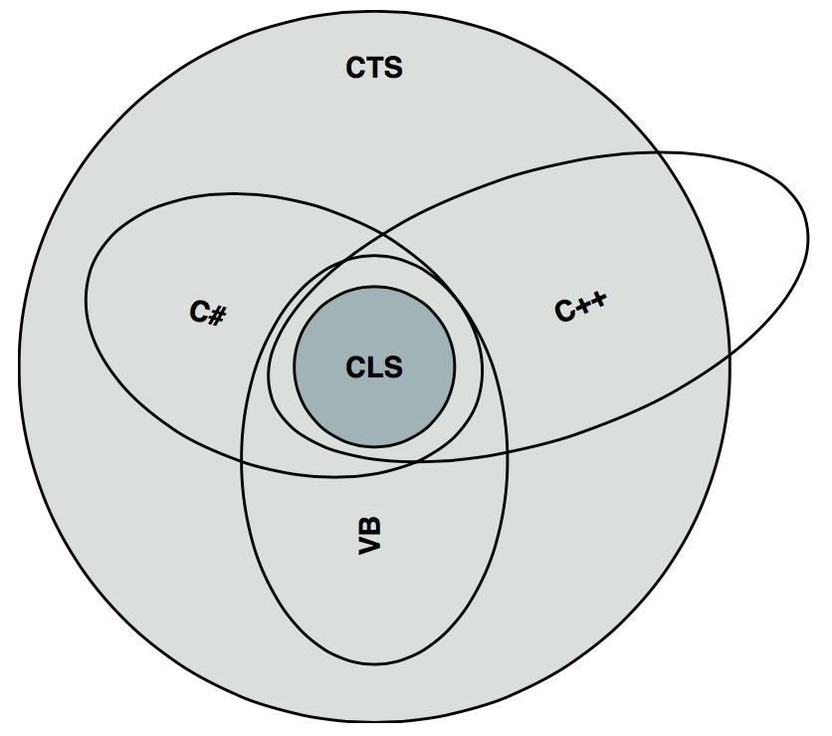
Common Type System, Common Language Specification
Разные языки поддерживают подмножество CLR/CTS и надмножество CLS (возможно, разные подмножества)
Notes:
Язык C# зависит от исполняющей с среды, оснащенной множеством функциональных средств таких как автоматическое управление памятью и обработка исключений. Проектное решение, положенное в основу C#, точно соответствует проектному решению исполняющей среды, соответствует системе типов
В спецификации CTS описаны все возможные типы данных и все программные конструкции, поддерживаемые исполняющей средой, показано, как эти сущности могут взаимодействовать между собой.
Отдельно взятый язык не может реализовать все возможности, определенные спецификацией CTS, поэтому есть спецификация, которая определяет минимальный набор типов и конструкций, который обязаны поддерживать все все .NET ориентированные языки.

Slide 38
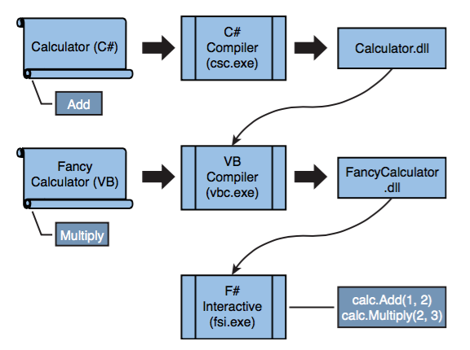
Common Type System, Common Language Specification

Slide 39
Common Type System, Common Language Specification
Microsoft VB .NET
Microsoft VC++ .NET
Microsoft C#
Microsoft J#
Microsoft Jscript
APL
ASNA Visual RPGRPG.NET
Fujitsu COBOL
Micro Focus Cobol NetExpress
F# (a mixed functional/imperative language based on Caml from Microsoft Research)
Eiffel
Delta Forth
Lahey/Fujitsu Fortran for .NET
Glasgow Haskell …

Slide 40
Язык C#
C# представляет собой унифицированный, безопасный к типам, объектно-ориентированный язык, не зависящий от платформы, но написанный для эффективной работы с платформой .NET Framework
Основные особенности языка
Объектная ориентация, унифицированная и расширенная (формальные синтаксические конструкции для классов, интерфейсов, структур, перечислений и делегатов) система типов; свойства, события
Безопасность в отношении типов, поддержка статической типизации
Управление памятью
Поддержка платформ

Slide 41
Эволюция C#, CLR и .NET Framework
Версия C# | Версия CLR | Версия Framework
1.0 | 1.0 | 1.0
1.2 | 1.1 | 1.1
2.0 | 2.0 | 2.0, 3.0
3.0 | 2.0 (SP1) | 3.5
4.0 | 4.0 | 4.0
5.0 | 4.5 (Patched 4.0) | 4.5 (including 4.5.1 и 4.5.2)
6.0 | 4.5 (Patched 4.0) | 4.6
https://github.com/dotnet
https://habrahabr.ru/post/280978/
Notes:
Язык C# зависит от исполняющей с среды, оснащенной множеством функциональных средств таких как автоматическое управление памятью и обработка исключений. Проектное решение, положенное в основу C#, точно соответствует проектному решению исполняющей среды, соответствует системе типов
https://msdn.microsoft.com/ru-ru/library/bb822049(v=vs.110).aspx

Slide 42
Эволюция языка C#
C# 6.0
Getter-only auto-properties
Auto-property initializers
Expression-bodied members
Null-conditional operators
Using static members
Index initializers
String interpolation
nameof operator
Await in catch/finally
Exception filters
Extension Add in collection
initializers
Improved overload resolution
C# 3.0
Неявно типизируемые
локальные переменные
Инициализаторы объектов и коллекций
Автоматическая реализация свойств
Анонимные типы
Методы расширения
Запросы
Лямбда-выражения
Деревья выражений
C# 5.0
Асинхронные
функции
C# 4.0
Динамическое связывание
Именованные и
дополнительные аргументы
Обобщенная ковариантность и
контрвариантность
C# 2.0
Обобщения
Смешанные типы
Анонимные
методы
Итераторы
Null-типы
C# 7.0?
C# 1.0
Управляемый
код
http://www.ecma-international.org/publications/standards/Ecma-334.htm

Slide 43
Документирование приложений. XML комментарии
В Visual Studio можно добавить комментарии к исходному коду, который будет обработан в XML файл
XML файл может быть включен в процесс создания справочной документации по классу или использован для поддержки IntelliSense
/// <summary> The Hello class prints a greeting on the screen
/// </summary>
public class Hello
{
/// <summary> We use console-based I/O. For more information about
/// WriteLine, see <seealso cref="System.Console.WriteLine()"/>
/// </summary>
public static void Main()
{
Console.WriteLine("Hello World");
}
}

Slide 44
Документирование приложений. XML комментарии
Tег | Назначение
<summary> | Предоставляет краткое описание. Для более подробного описания используются теги <remarks>.
<remarks> | Содержит подробное описание. Этот тег может содержать вложенные разделы (пункты), списки и другие типы тегов.
<example> | Предоставляет пример того, как метод, свойство или другой член библиотеки должен быть использован. Этот тег часто связано с использованием вложенных тегов <code>.
<code> | Указывает, что прилагаемый текст является кодом приложения.
<returns> | Документирует возвращаемое значение и тип метода.
<exception> | Документирует класс исключения (синтаксис проверяется компилятором)
<param> | Помечает параметр метода (синтаксис проверяется компилятором)
<value> | Описывает свойство
https://msdn.microsoft.com/ru-ru/library/b2s063f7.aspx

Slide 45
Создание документации из XML комментариев
Sandcastle - Documentation Compiler for Managed Class Libraries - генератор документации (открытая часть некоторого внутреннего инструмента) компании Microsoft, который позволяет автоматически получить техническую документацию в стиле MSDN по заданной .NET-сборке с управляемым кодом.
Sandcastle состоит из набора утилит, которые получают метаинформацию из сборки, и затем рядом операций преобразуют ее в конечный вид. В процессе преобразования информация представлена в формате XML, часть преобразований выполняется с помощью шаблонов XSLT.
Sandcastle используется внутри Microsoft для получения документации на Visual Studio и .NET Framework.
http://sandcastle.codeplex.com/

Slide 46
Создание документации из XML комментариев
На основании существующего XML файла, содержащего комментарии, которые были извлечены из проекта, можно создать .chm файл с помощью такого инструмента как Sandcastle Help File Builder. Для этого нужно выполнить следующие действия
Нажать кнопку Start, пункт All Programs, выбрать Sandcastle Help File Builder, а затем нажать Sandcastle Help File Builder GUI.
В Sandcastle Help File Builder, в меню File выбрать команду New Project.
В диалоговом окне Save New Help Project As выполнить следующие действия, а затем нажать Save:
Выбрать путь, по которому следует сохранить проект.
Указать имя для Sandcastle проекта.
В окне Project Explorer щелкнуть правой кнопкой мыши Documentation Sources, а затем нажать кнопку Add Documentation Source.
В диалоговом окне Select the documentation source(s) перейти к папке, содержащий XML файл, а затем нажать кнопку Open.
В меню Documentation, выбрать Build Project. Подождать, пока проект успешно построится. Это займет некоторое время.

